Slide 1
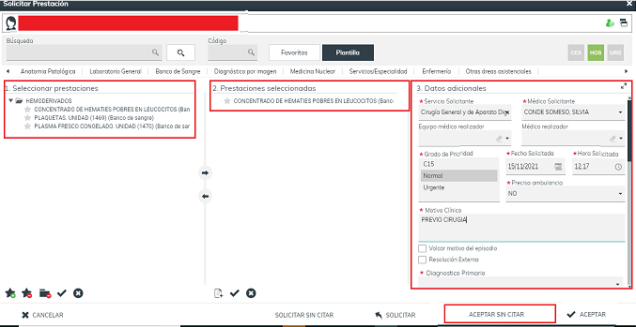
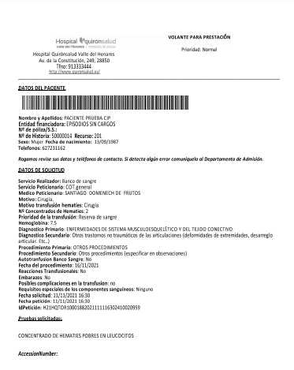
ICONO
ICONO
FACULTATIVO
Circuito Médico Banco de Sangre
1
Acceder a “peticiones” y solicitar el Hemocomponente (hematíes, plasma, plaquetas y/o autodonación).
2
Imprimir la petición y entregar a:
Paciente (carpeta de ingreso desde consulta de anestesia previo a cirugía)
O enfermería (paciente ingresado)
Firmar Consentimiento Informado asociado.
3
Sólo si se requiere transfundir la reserva:
Acceder a prescripciones y localizar la orden de administración (ej. Administrar hematíes).
Realizar tantas prescripciones como bolsas a transfundir.
Prescribir otros fármacos si precisa (ej. Furosemida)

Slide 2
ENFERMERIA
Circuito Enfermería Banco de Sangre
ICONO
1
Localizar la petición e imprimir. Es posible reimprimir localizándola en la pestaña “peticiones”.
2
Realizar la extracción y el circuito de gricode y enviar a Banco de Sangre.
3
Sólo si se requiere transfundir la reserva:
Confirma hemoderivado disponible, recogerlo con la “hoja de recogida de hemoderivado” (en papel).
Se mantiene el uso de Gricode como en la actualidad.
Inicio transfusión: Confirmar la tarea “administrar hematíes” desde el plan de trabajo y cumplimentar formulario Enf.hemoderivados.
Fin trasfusión: acceder a “formulario”, localizar Enf.hemoderivados correspondiente a la bolsa transfundida y realizar una nueva toma de formulario indicando el fin de la trasfusión.
ENVIAR A BANCO DE SANGRE
4
En caso de reacción adversa seguir el protocolo del centro, el facultativo cumplimentará el formulario “Notificación de reacción transfusional”

